Slide 1
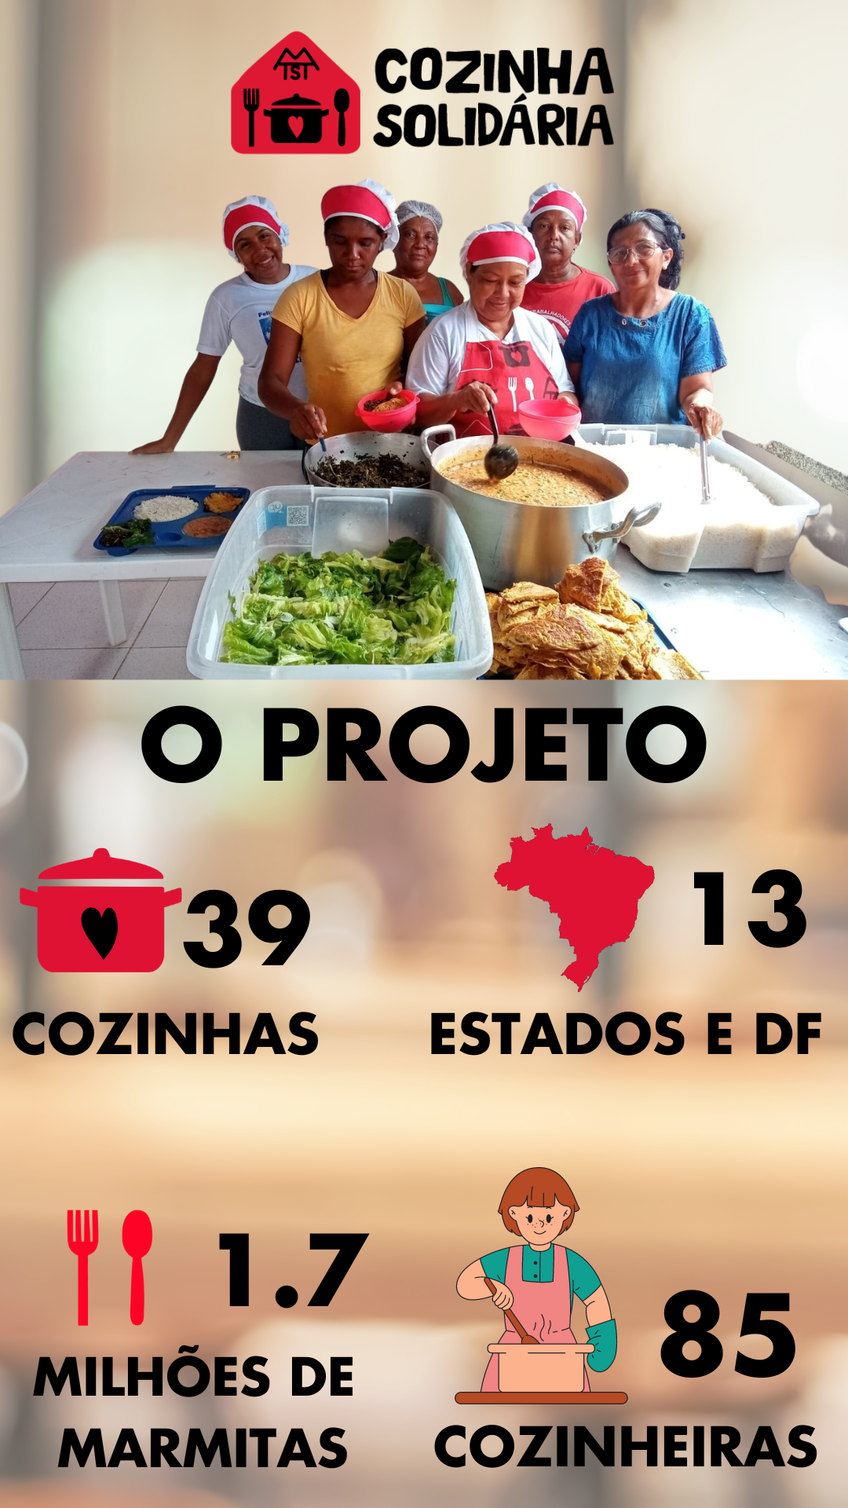
COZINHAS SOLIDÁRIAS DO MTST
As nossas Cozinhas Solidárias estão presentes em 13 estados e no Distrito Federal, são 39 cozinhas espalhadas entre eles.
Já entregamos mais de 1.7 milhões de marmitas e mais de 1.4 toneladas de alimentos gratuitamente. Somos 85 cozinheiras de luta.

Slide 2

Atuamos em parceria com o campo
Fora as hortas presentes nas Cozinhas e em algumas ocupações próximas, temos parcerias com pequenos agricultores e também com movimentos como o MPA e o MST;
Também temos suporte prestado por militantes de setores, como:
Arquitetura: que ajuda no desenvolvimento e manutenção das Cozinhas - no dia a dia;
Jurídico: que nos ampara legalmente com as demandass internas e também as famílias;
Saúde: que apresenta apoio médico e psicólogico -“orientativo”- para as famílias;
Comunicação: além de manter todas as nossas redes e apoio com a mídia da nossa organização, a comunicação também faz a identidade visual.

Slide 3

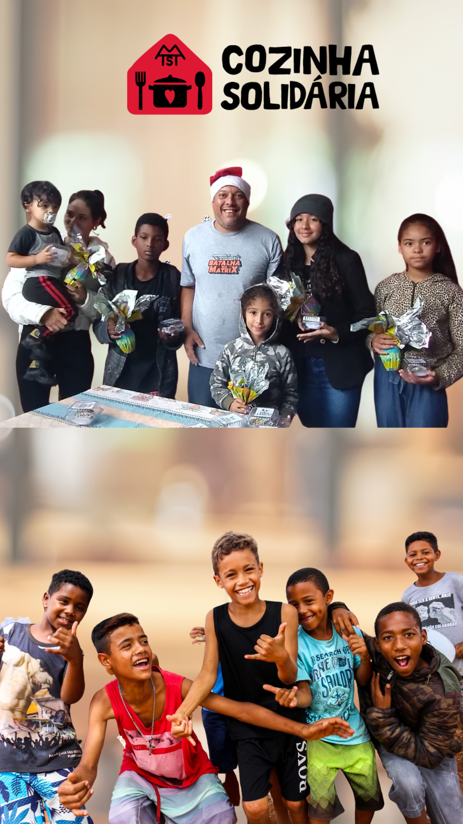
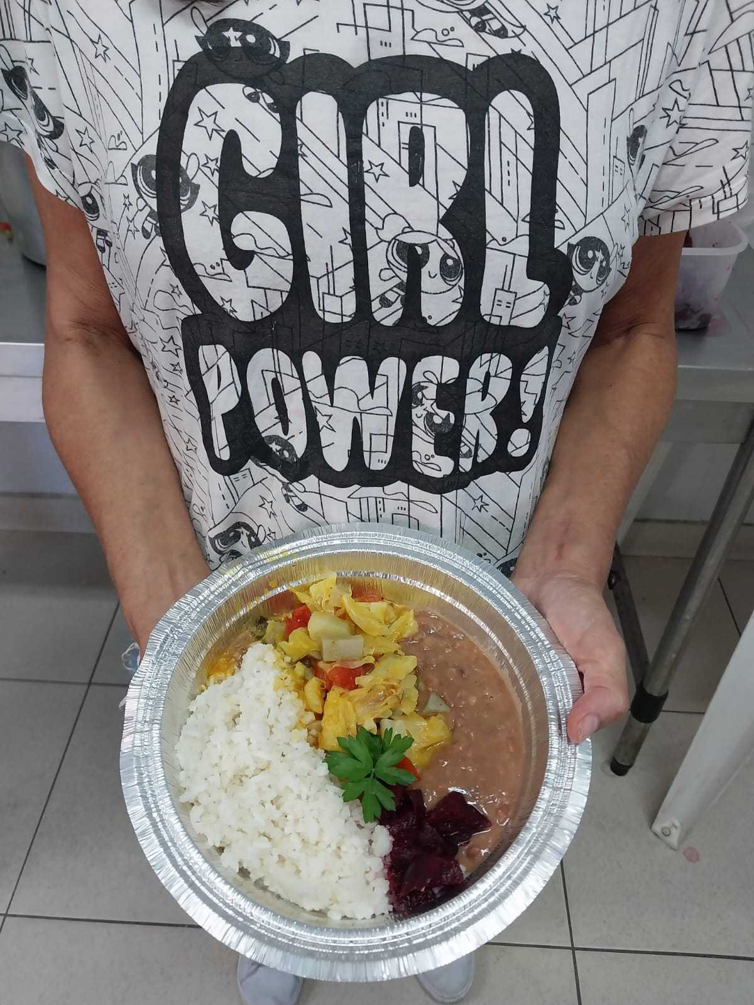
MUITO ALÉM DA REFEIÇÃO
Das diversas atividades que acontecem nas Cozinhas, destacamos algumas: Escolinha formigueiro - atividades com crianças, atendimento de saúde e jurídico - orientativo, escola de xadrez, cine sem tetinho, oficinas de reaproveitamento integral dos alimentos, oficinas de tecnologia, rodas de gestante e da saúde da mulher, curso para auto construção civil sustentável com bioconstrução, emponderamento e sustentabilidade com as hortas - pensando em espaços de - agroflorestais urbanas - entre outras.

Slide 4
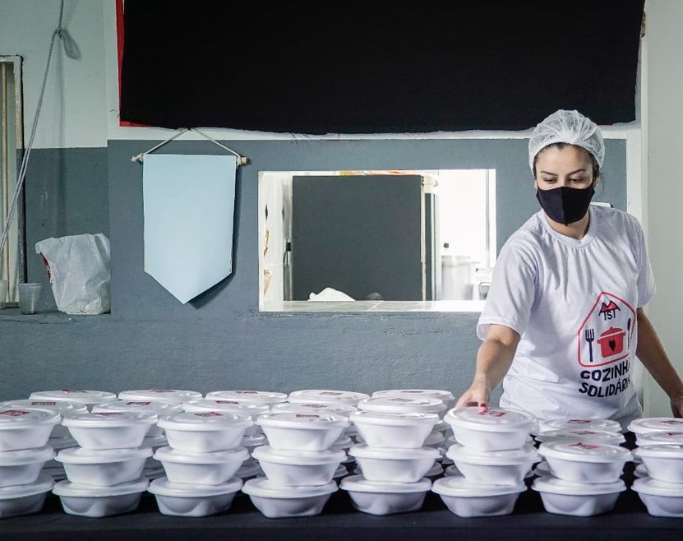
DESAFIO
. Colaborar no combate a fome nos próximos 4 anos;
. Financiamento por meio de doações;
. Manutenção da rede de solidariedad.

